Slide 1
Notes:
3 сентября в России отмечают печальную дату – День солидарности
в борьбе с терроризмом. Она была официально утверждена федеральным законом “О днях воинской славы (победных днях) России”, который был выпущен 6 июля 2005 года. С тех пор, в этот день россияне с горечью вспоминают людей, погибших от рук террористов, а так же тех сотрудников правоохранительных органов, которые погибли во время выполнения служебного долга.

Slide 2
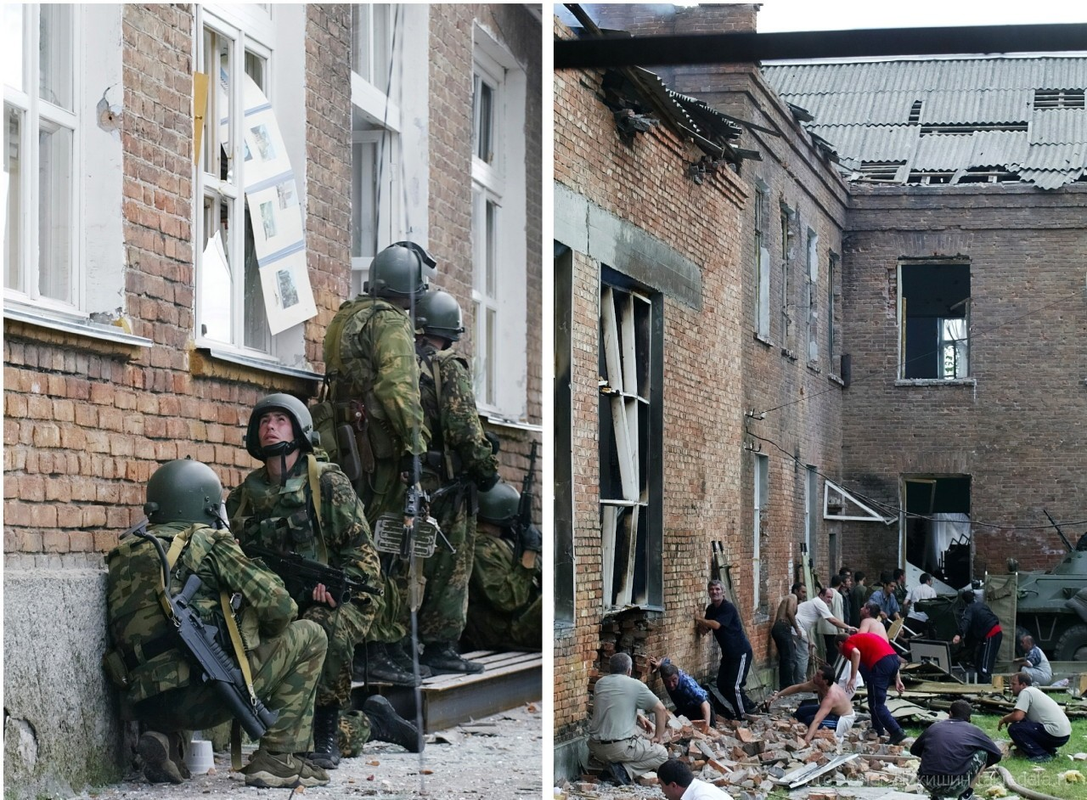
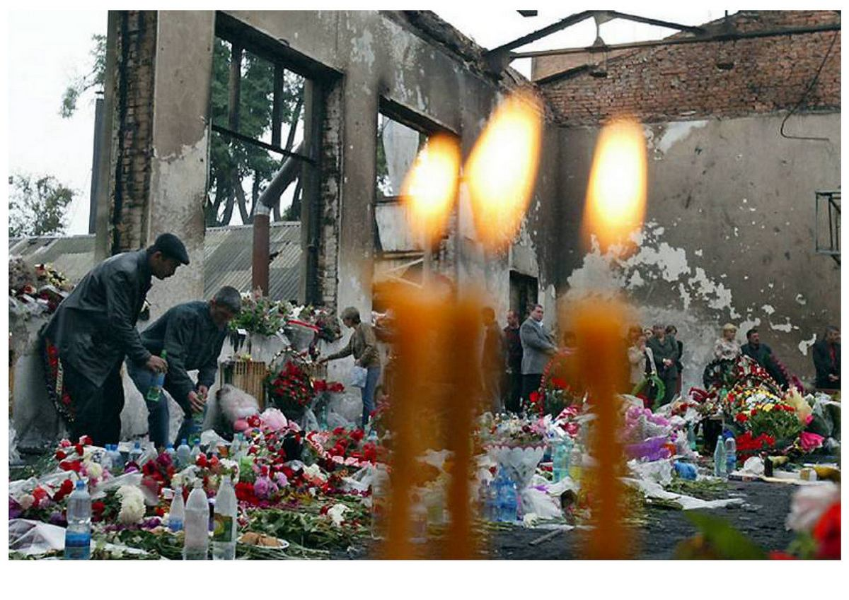
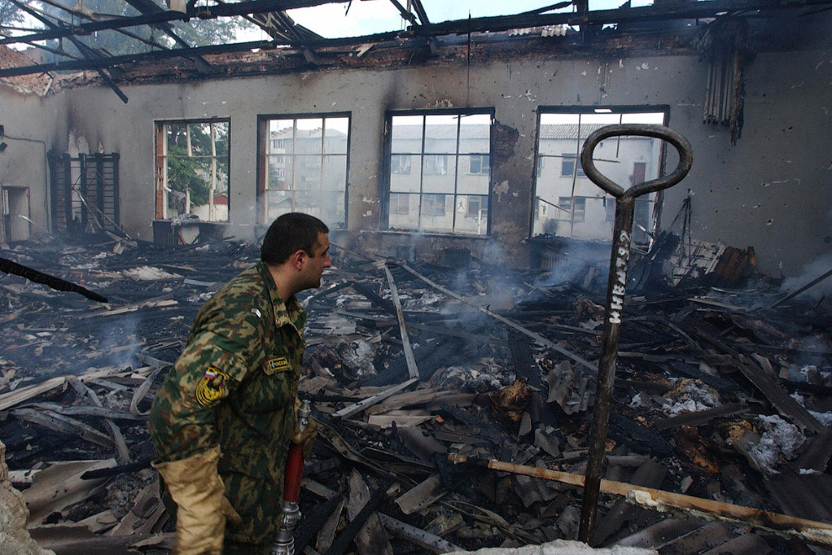
Notes:
1 сентября 2004 года в городе Беслане Республики Северная Осетия-Алания отряд террористов под руководством Расула Хачбарова (известного также как Полковник) численностью более 30 человек (среди которых также были женщины) осуществил захват здания средней общеобразовательной школы №1.
Утром во время проводившейся во дворе учебного заведения праздничной линейки, посвященной Дню знаний, из подъехавшего укрытого тентом грузового автомобиля внезапно выскочили вооруженные люди и, открыв стрельбу из автоматического оружия поверх голов собравшихся, стали сгонять всех присутствующих в здание школы. Избежать участи заложников, воспользовавшись паникой, удалось лишь немногим.
Террористы согнали большую часть заложников в спортивный зал школы, который заминировали. Всего в нем было установлено и подключено к электровзрывной цепи не менее 15 самодельных взрывных устройств. В качестве меры устрашения со стороны боевиков порядка десяти заложников были расстреляны.
Жертвами террористической акции стали 334 человека, в том числе 318 заложников, из которых 186 – дети. Среди погибших также были 10 сотрудников спецназа "Альфа" и "Вымпел" ФСБ России, два сотрудника "Центроcпаса" МЧС РФ и житель Беслана, принимавший участие в спасении заложников. Большинство бойцов спецназа погибли, прикрывая собой детей. Ранения получили 810 человек (заложники, местные жители, сотрудники ФСБ, МЧС, милиции и военнослужащие).
Помимо полученных в ходе штурма здания школы ранений, заложники испытали тяжелейший психологический шок. Более двух суток, проведенных пленниками в здании школы, террористы отказывали им в предоставлении воды, пищи и необходимых медикаментов.
Потерпевшими от нападения боевиков на школу в Беслане были признаны 1315 человек.

Slide 3
Notes:
Установление памятной даты связано с трагическими событиями, произошедшими в сентябре 2004 года. Бесланские события потрясли весь мир, никого не оставив равнодушным. Эту трагедию забыть невозможно, как нельзя забыть и тех, кто отдал свои жизни ради спасения детей.

Slide 4
Терроризм - идеология насилия и практика воздействия на принятие решения органами государственной власти, органами публичной власти федеральных территорий, органами местного самоуправления или международными организациями, связанные с устрашением населения и (или) иными формами противоправных насильственных действий
Федеральный закон от 06.03.2006 N 35-ФЗ (ред. от 10.07.2023)
«О противодействии терроризму»

Slide 5
Основным субъектом руководства борьбой с терроризмом и обеспечения ее необходимыми силами, средствами и ресурсами является Правительство Российской Федерации.
Субъектами, непосредственно осуществляющими борьбу с терроризмом в пределах своей компетенции, являются:
Федеральная служба безопасности Российской Федерации;
Министерство внутренних дел Российской Федерации;
Служба внешней разведки Российской Федерации;
Федеральная служба охраны Российской Федерации;
Министерство обороны Российской Федерации;
Федеральная пограничная служба Российской Федерации.

Slide 6
По решению Президента Российской Федерации в 2006 году Национального антитеррористического комитета.
НАК является коллегиальным органом, образованным в целях организации и координации деятельности по противодействию терроризму, осуществляемой федеральными органами исполнительной власти, органами исполнительной власти субъектов Российской Федерации, органами местного самоуправления, а также антитеррористическими комиссиями и оперативными штабами в субъектах Российской Федерации и оперативными штабами в морских районах (бассейнах).

Slide 12
ВИДЫ ОТВЕТСВЕННОСТИ
Статья 20.3КоАПРФ Пропаганда либо публичное демонстрирование нацистской атрибутики или символики, либо атрибутики или символики экстремистских организаций, либо иных атрибутики или символики, пропаганда либо публичное демонстрирование которых запрещены федеральными законами
Статья 20.3.1Ко АП РФ Возбуждение ненависти либо вражды, а равно унижение человеческого достоинства

Slide 13
ВИДЫ ОТВЕТСВЕННОСТИ
Ст. 205УК РФ Террористический акт;
Ст.. 205.3УК РФ прохождение обучения в целях осуществления террористической деятельности
СТ 205.4УК РФ участие в террористическом сообществе
Ст. 205.5УК РФ участие в деятельности террористической организации;
Ст. 206УК РФ захват заложника
Ст. 207УК РФ заведомо ложное сообщение об акте терроризма
ст. 239УК РФ Организация объединения, посягающего на личность и права граждан;

Slide 14
Возраст привлечения к ответственности
За административные правонарушения – с 16 лет;
За преступления, предусмотренные ст. 205УК РФ, 205.3УК РФ, ч. 2 ст. 205.4УК РФ, ч.2 ст. 205.5УК РФ, ст. 206УК РФ, ст. 27УК РФ, - 14 лет!!!

